Slide 1
第七次实践
文献检索实验
第16小组
MF1332086 张磊
MF1332057 唐毅明
MF1232037 李辉
Notes:
EyeContext: Recognition of High-level Contextual Cues from Human Visual Behaviour

Slide 2
任务
1
写入20,000条文献记录
文献记录生成
2
MapReduce
建立倒排文件
3
文献检索
将倒排文件载入内存，进行文献检索
Notes:
a system to infer high-level contextual cues from human visual behaviour

Slide 3
步骤
1
2,000条英文单词
放狗搜
2
文献条目生成
标题生成，作者生成，期刊名和年份生成
3
20000条记录:data.txt

Slide 4
HBase
数据库设计
author
----------------------------------------------------
rowkey | information
--------------------------------------
| title | year | conference | author
----------------------------------------------------
nanoTime() |
----------------------------------------------------
paper
----------------------------------------------------
rowkey | papername
--------------------------------------
| paperId | ...
----------------------------------------------------
author | paperName |
----------------------------------------------------
conference
----------------------------------------------------
rowkey | papername
--------------------------------------
| paperId | ...
----------------------------------------------------
conference | paperName |
----------------------------------------------------
`paper` 表记录 paper 的所有信息，row为 Java 系统的纳秒时间。
`author` 表的存储设计为 row `papername: paperId = paperName`，其中row为 `authorName`，而 `papername: paperId`中的 `papername` 为列族，`paperId` 为相应paper在paper表中的rowKey，`paperName` 为paper的title。

Slide 5
HBase
考虑点
1
一个作者可以写几个paper;
2
一次查询就可以获的查询paper的入口。

Slide 6
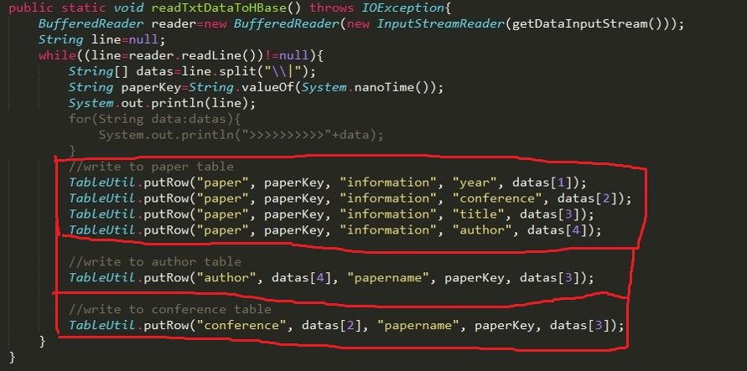
HBase
写入数据库

Slide 7
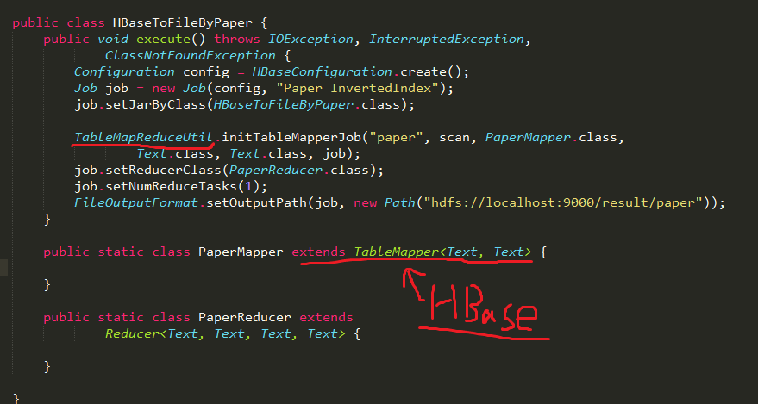
MapReduce
HBASE特有的mapper

Slide 8
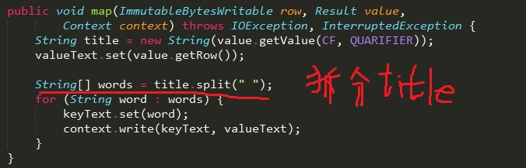
MapReduce
Mapper实现

Slide 9
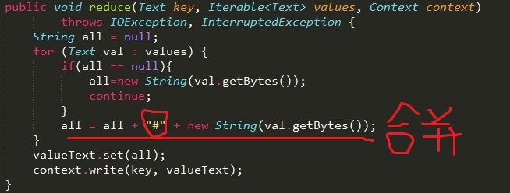
MapReduce
Reducer的实现

Slide 10
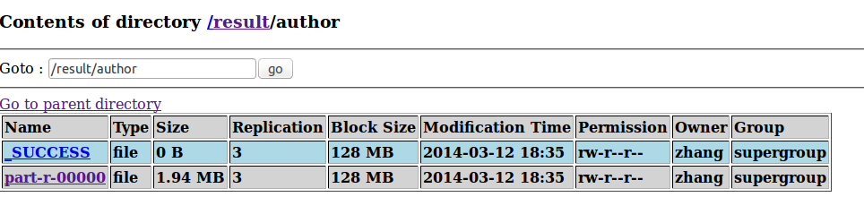
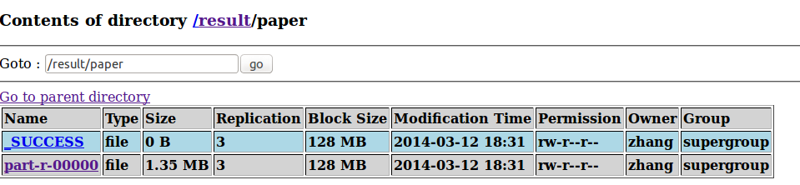
结果

Slide 11
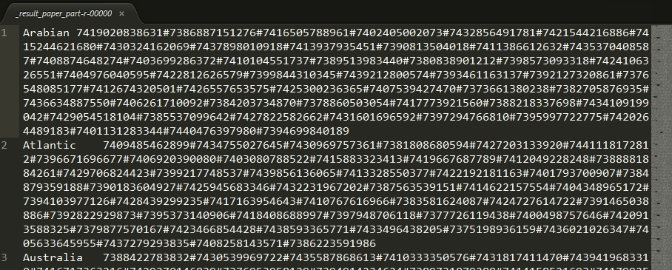
结果
倒排文件内容

Slide 12
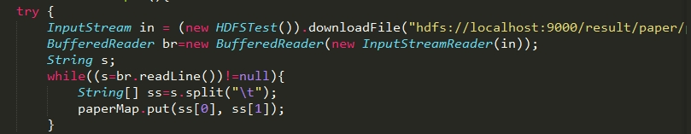
Search
实现
1
public Map<String,String> paperMap

Slide 13
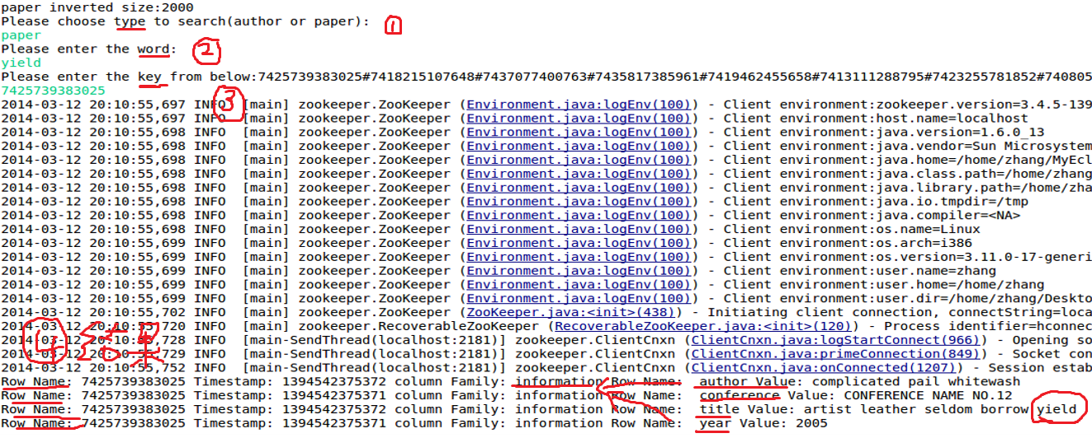
检索结果

Slide 14
Thank you
Notes:
EyeContext: Recognition of High-level Contextual Cues from Human Visual Behaviour

